Slide 1
er
Politik und Sport
Sport verbindet Menschen, hält uns fit und gesund
Materialien zur Politischen Bildung von Kindern und Jugendlichen
www.demokratiewebstatt.at

Slide 2
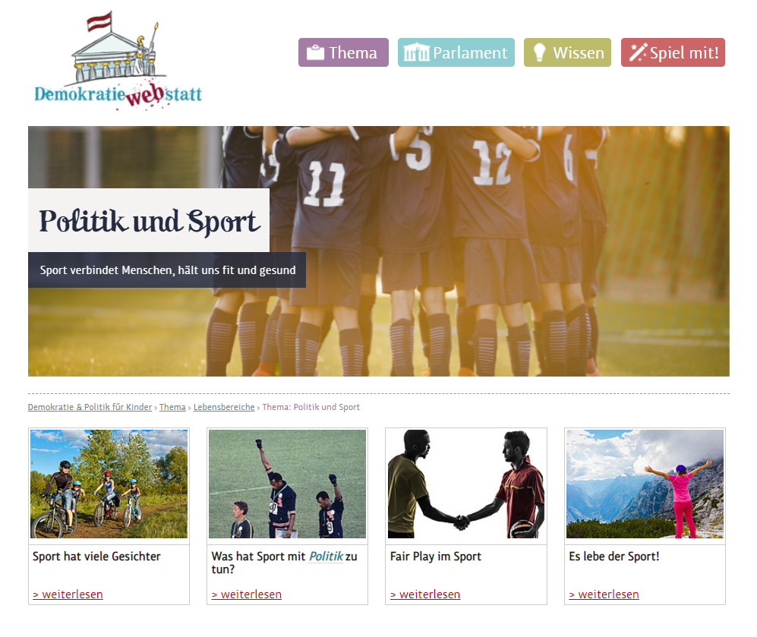
www.demokratiewebstatt.at

Slide 3
Hinweis zur Nutzung der PowerPointPräsentation
In dieser PowerPointPräsentation finden sich die wichtigsten Inhalte des Schwerpunktthemas „Politik und Sport“ in stark gekürzter Form.
Um zu den Hintergrundinformationen in den jeweiligen Kapiteln auf der DemokratieWEBstatt zu gelangen, nutzen Sie bitte die Verlinkungen.
Bsp. Zum Kapitel auf der DemokratieWEBstatt
Bsp. (Überschrift) Sport hat viele Gesichter
www.demokratiewebstatt.at
Notes:
Mehr dazu findest du im Kapitel

Slide 4
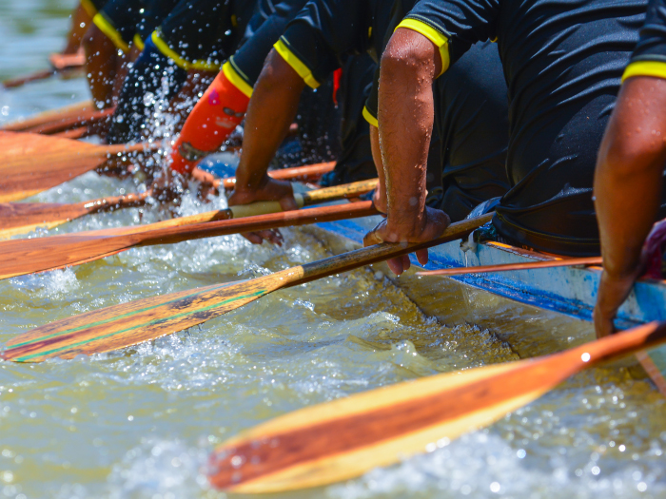
Sport hat viele Gesichter
© istock / chaiyon021
Zum Kapitel auf der DemokratieWEBstatt

Slide 5
Sport hat viele Gesichter
Millionen Menschen weltweit betreiben Sport.
Menschen betreiben Sport, wegen der Freude an der Bewegung, als Abwechslung zum Schul- oder Berufsalltag.
Es ist wissenschaftlich erwiesen, dass Menschen, die sich regelmäßig bewegen, gesünder und glücklicher sind.
In den verschiedenen Sportarten kommt es auf verschiedene Fähigkeiten an, z.B. auf Schnelligkeit und Kraft (Leichtathletik), Körperbeherrschung (Ballett), Furchtlosigkeit (Klettern), körperliche Stärke (Ringen) oder strategisches Denken (Schach).
www.demokratiewebstatt.at
Notes:
Mehr dazu findest du im Kapitel

Slide 6
Die Qual der (Sportarten)-Wahl
Einige Sportarten werden fast auf der ganzen Welt gespielt, zum Beispiel für Fußball oder Kricket.
Andere Sportarten entstehen dort, wo es die passenden Bedingungen dafür gibt, z.B. Eishockey, Langlaufen und Rodeln in Gebieten, wo es im Winter schneit.
In Gebieten, wo es Seen oder ein Meer gibt, wird viel geschwommen, gesurft oder gesegelt, in Gebieten mit vielen Bergen mehr geklettert.
Das Schöne am Sport ist, dass fast alle Sportarten auch zusammen ausgeübt werden können.
Sport macht zufriedener, ausgeglichener und trägt zu einem besseren Körpergefühl bei.
www.demokratiewebstatt.at
Notes:
Mehr dazu findest du im Kapitel

Slide 7
Breitensport und Spitzensport
Beim Niveau, auf dem eine Sportart ausgeübt wird, unterscheidet man zwischen Breitensport und Leistungssport.
Die „breite“ Masse der Menschen betreibt Sport als Hobby und in ihrer Freizeit („Breitensport“).
SpitzensportlerInnen verdienen mit der Ausübung des Sports ihr Geld.
Zum Spitzensport gehören auch ZuschauerInnen, entweder live im Stadion oder im Fernsehen.
Zu den Sportarten mit den meisten ZuschauerInnen weltweit zählen Fußball, Kricket, Feldhockey und Tennis.
www.demokratiewebstatt.at
Notes:
Mehr dazu findest du im Kapitel

Slide 8
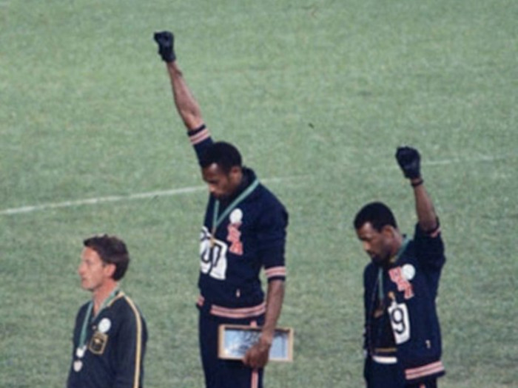
Was hat Sport mit Politik zu tun?
© Wikipedia PD / Angelo Cozzi
Zum Kapitel auf der DemokratieWEBstatt

Slide 9
Was hat Sport mit Politik zu tun?
In Österreich bestimmt der Bund, welche Sportarten gefördert werden, und die Bundesländer, wie der Sport ausgeübt werden darf.
Im Bundessportförderungs-Gesetz wird geregelt, wie der Spitzensport, der Nachwuchs- und Breitensport gefördert wird.
Derzeit ist der Sport im „Bundesministerium für Kunst, Kultur, öffentlicher Bereich und Sport“ verankert.
Die Interessen der Sportvereine und Sportverbände gegenüber der Politik werden in Österreich von der Dachorganisation „Sport Austria“ vertreten.
www.demokratiewebstatt.at
Notes:
Mehr dazu findest du im Kapitel

Slide 10
Die Politik und sportliche Großereignisse
Immer wieder versuchen PolitikerInnen, durch diese Großereignisse ihre eigene Beliebtheit zu steigern oder von unangenehmen Themen ablenken.
Aktuelle Beispiele: Olympischen Sommerspiele 2022 in Peking, Fußball-WM 2022 in Katar.
Sport kann aber auch dazu beitragen, dass sich die Menschen ihrer Nation zugehörig(er) fühlen und sich das Gemeinschaftsgefühl verstärkt, z.B. in Österreich nach 1955 durch die Erfolge österreichischer Ski- FahrerInnen bei Olympischen Spielen.
Internationales Beispiel: Rugby-WM 1995 in Südafrika und der Titelgewinn des südafrikanischen Teams.
www.demokratiewebstatt.at
Notes:
Mehr dazu findest du im Kapitel

Slide 11
Fußball und Politik
Fußball wird in der Entwicklungszusammenarbeit (EZA) als Methode angewandt, um Respekt und verlorengegangenes Vertrauen zwischen Menschen wieder aufzubauen (Bsp.: Südsudan, Kolumbien und Israel).
Weil Emotionen und Patriotismus im Fußball eine große Rolle spielen, kommt es immer wieder zu Konflikten, wenn die Fußball-Nationalmannschaften von zwei rivalisierenden Staaten gegeneinander antreten.
Spiele der Nationalmannschaften bei Großereignissen wie Europa- oder Weltmeisterschaften sorgen in vielen Ländern für ein Zusammen-gehörigkeitsgefühl.
Leider sind im Fußball auch Rassismus und Homophobie verbreitet.
www.demokratiewebstatt.at
Notes:
Mehr dazu findest du im Kapitel

Slide 12
Olympische Spiele
Die Olympischen Spiele haben eine lange Tradition: Erstmals wurden sie vor über 2.500 Jahren in Griechenland ausgetragen.
Die ersten Olympischen Spiele der Neuzeit 1896 in Athen sollten eine friedliche und sportliche Veranstaltung sein, an der alle Völker der Welt teilnehmen.
Das Motto der Spiele lautet: „Dabei sein ist alles!“
Bis 1986 durften nur AmateursportlerInnen an den Olympischen Spielen teilnehmen, heute sind es fast nur mehr ProfisportlerInnen.
Heute werden im Abstand von zwei Jahren abwechselnd Sommer- und Winterspiele abgehalten, die nächsten Spiele folgen 2021 in Tokyo.
www.demokratiewebstatt.at
Notes:
Mehr dazu findest du im Kapitel

Slide 13
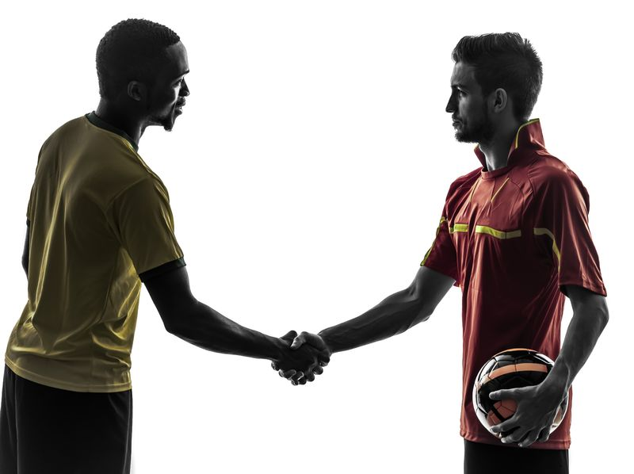
FairPlay im Sport
© Clipdealer / ostill
Zum Kapitel auf der DemokratieWEBstatt

Slide 14
FairPlay im Sport
Im Sport gibt es klare Regeln, die eingehalten werden müssen – auch wenn es nicht immer leicht fällt.
FairPlay bedeutet, dass alle SportlerInnen die gleichen Chancen haben sollen, dass sich alle an die Spielregeln halten und jede/r jede/n respektiert, egal ob man gerade gewinnt oder verliert.
FairPlay heißt auch, eigene Fehler zuzugeben und Verständnis zu haben, wenn andere Fehler machen.
Zum FairPlay gehört auch, auf das Team und nicht nur auf die eigene Leistung zu achten und die Entscheidungen des Schiedsrichterteams zu akzeptieren.
www.demokratiewebstatt.at
Notes:
Mehr dazu findest du im Kapitel

Slide 15
Frauen im Sport
Auch im Sport gibt es einen „Gender Pay Gap“: Vor allem in Teamsportarten sind Prämien der Männer oftmals sehr viel höher als jene der Frauen.
Das US-amerikanische Frauen-Fußball-Team setzt sich seit Jahren öffentlich für die Gleichberechtigung von Männern und Frauen ein.
In Einzelsportarten gibt zumeist gleich hohe Prämien für Männer und Frauen.
Auch die Dauer und die Art der Berichterstattung zwischen Männer- und Frauensport unterscheidet sich, dadurch sind auch Werbeeinnahmen für Sportlerinnen geringer.
Positiv: Bei den Olympischen Spielen in Tokyo 2021 sind fast die Hälfte aller TeilnehmerInnen Frauen.
www.demokratiewebstatt.at
Notes:
Mehr dazu findest du im Kapitel

Slide 16
Behindertensport
Menschen mit Behinderungen haben Möglichkeiten gefunden, wie sie mit ihrer Behinderung einen Sport ausüben können.
Im Behindertensport wird zwischen verschiedenen Gruppen unterschieden: Amputiertensport, Blinden- und Sehbehindertensport, Cerebralparetikersport, Gehörlosen- und Hörbehindertensport, Mentalbehindertensport, Rollstuhlsport
Die Paralympics sind ein internationaler Sportwettbewerb für Menschen mit Behinderungen.
Sie finden alle zwei Jahre abwechselnd im Sommer oder im Winter statt; Bei den Paralympischen Sommerspielen werden 28 Sportarten ausgetragen, bei den Paralympischen Winterspielen 6 Sportarten.
www.demokratiewebstatt.at
Notes:
Mehr dazu findest du im Kapitel

Slide 17
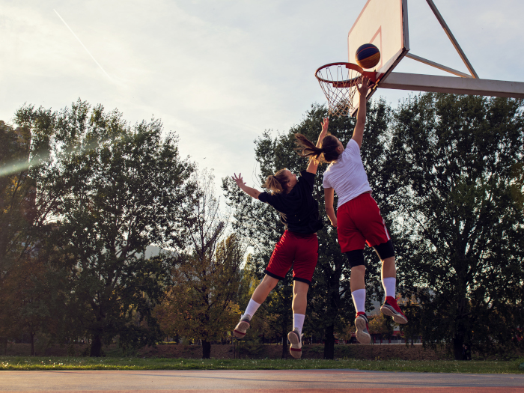
Es lebe der Sport!
© istock.com / FS-Stock
Zum Kapitel auf der DemokratieWEBstatt

Slide 18
Es lebe der Sport!
Durch Bewegung stärken wir unser Herz-Kreislauf-System, das Immunsystem, wir verbrennen Fett und fördern die Durchblutung.
Laut Studien altern Menschen, die sich regelmäßig körperlich bewegen, weniger schnell und leben insgesamt länger.
Zu zweit oder mit anderen Menschen gemeinsam macht es noch mehr Spaß, sich zu bewegen!
Bei Teamsportarten spielt man zusammen, gewinnt und verliert gemeinsam.
Sportvereine sind eine Anlaufstelle für Menschen, die mit einem Sport beginnen oder andere Menschen kennenlernen möchten.
www.demokratiewebstatt.at
Notes:
Mehr dazu findest du im Kapitel

Slide 19
Diskussionsfragen
Gleichberechtigung im Sport
In vielen Teamsportarten sind die Prämien, die Frauen von nationalen Verbänden für einen Turniersieg erhalten, deutlich geringer als jene der Männer-Teams. Auch werden Spiele von Frauen-Teams deutlich seltener und kürzer im Fernsehen übertragen (siehe auch Folie 15 und im Text auf der DemokratieWEBstatt).
Was sagt das finanzielle Ungleichgewicht zwischen den Prämien für Frauen- und Männer-Teams über die Strukturen in den nationalen Verbänden aus? Gibt es Parallelen zu Unternehmen bzw. zur Gesellschaft generell?
Warum glaubst du, dass Spiele von Frauen-Teams seltener im Fernsehen zu sehen sind? Warum werden Frauen häufiger als Männer in Situationen gezeigt, wo sie jubeln oder sich gegenseitig anfeuern?
Sport in der Entwicklungszusammenarbeit
NGOs setzen im Rahmen der Entwicklungszusammenarbeit Fußball und andere Sportarten dazu ein, um Jugendliche verschiedener Herkunft, Religion oder Ethnie zu erreichen.
Welche Erfahrungen können Jugendliche im Sport machen, die ihnen im Leben später zugute kommen?
Was soll/kann Sport deiner Meinung nach vermitteln? Wo stößt er an seine Grenzen?
www.demokratiewebstatt.at

